Slide 1
Animais da mata atlantica
Matheus Moreira

Slide 2
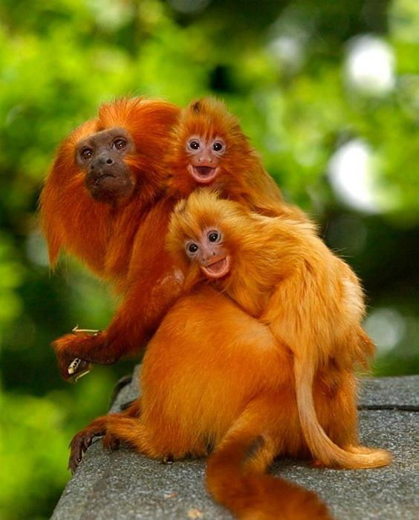
O mico-leão-dourado (Leontopithecus rosalia) é também conhecido simplesmente como mico-leão ou saguipiranga. É uma espécie de primata endêmica do Brasil (só existe aqui). ... Evidências de estudos filogenéticos mostram que o mico-leão-preto é a espécie mais próxima do mico-leão-dourado.21 de set de 2014

Slide 3
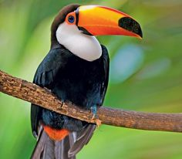
O tucano-de-bico-verde é uma ave piciforme e da família Ramphastidae. ... a copa de florestas altas, principalmente em áreas montanhosas da Mata Atlântica, ...

